Slide 1
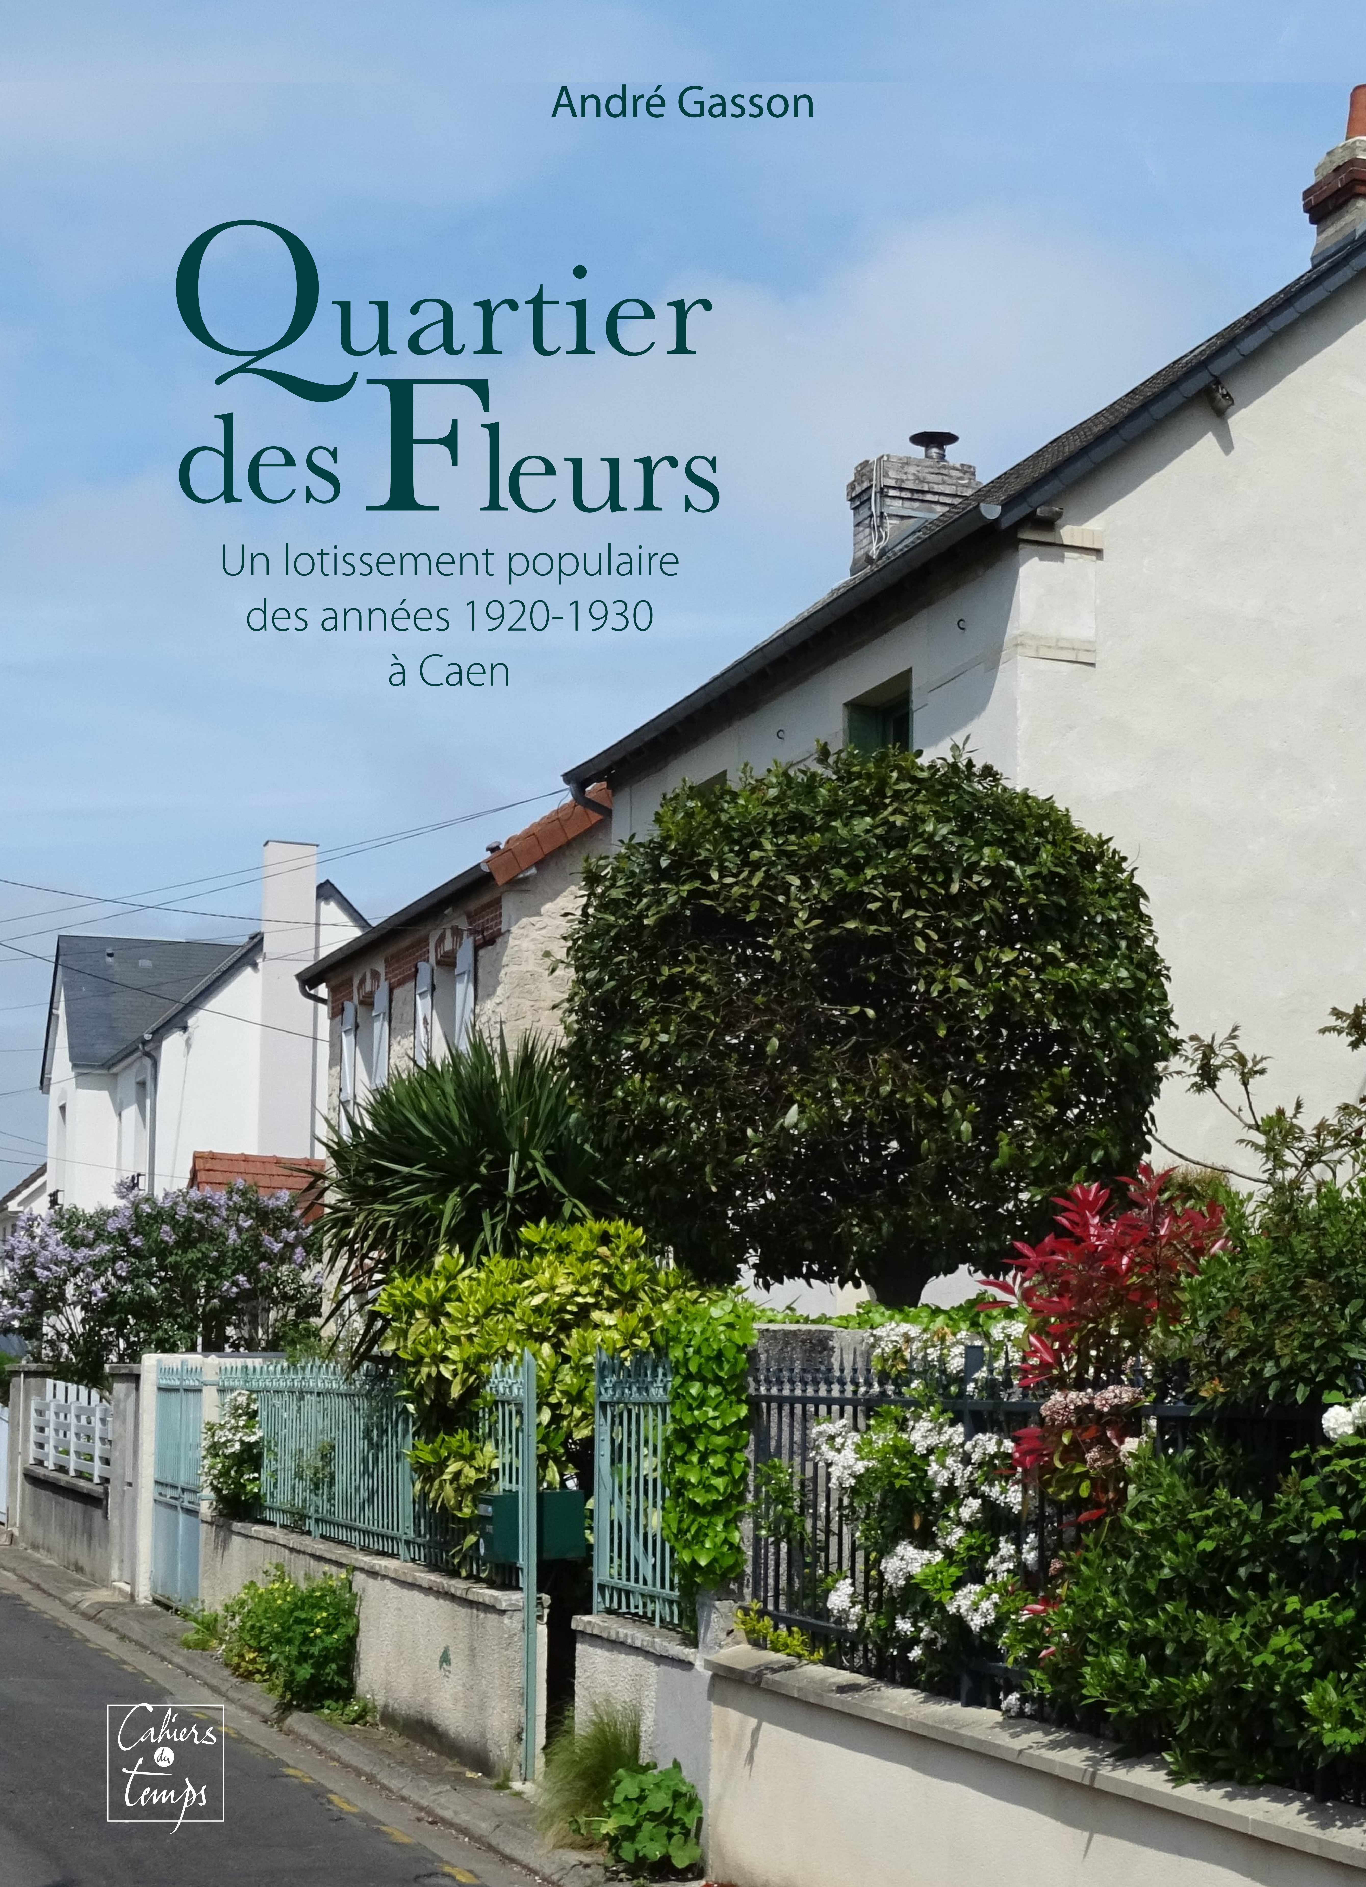
Les soirées du 2 bis
Présentation de
Quartier des Fleurs,
un lotissement populaire
des années 1920-1930 à Caen
par son auteur : André Gasson
Ce sera l’occasion de découvrir la vie et l’évolution d’un petit quartier de la rive droite et d’élargir le propos aux autres quartiers d’avant la Seconde Guerre mondiale qui se sont développés dans toute la ville, sous la forme de cité-jardins, publics ou privés.
Vendredi 6 mars à 20 h 30
Habitat participatif 2Bis Place Docteur Laennec Caen
Réservation conseillée Tel. 06 48 77 32 68 ou b.Leroy458@gmail.com

Slide 2
Quartier des Fleurs, un lotissement populaire des années 1920-1930 à Caen
le 6 mars 2026, au 2 bis, place du docteur Laennec
Savez-vous où se trouve le quartier des Fleurs ?
- photo de l’ancienne maison de retraite de l’avenue Albert 1er
- photo des commerces du boulevard Leroy / cygne de Croix / du marché
- photo commerces de la rue de Falaise
- photo de la polyclinique
Avec plan du quartier et n° de la photo
Le quartier des Fleurs existe depuis quand ?
- boulevard Leroy 1786
- jardins ouvriers 1907
- projet des hauts de Vaucelles
- caserne du 43è / avenue Albert 1er
- lotissements des années 1920-1930 : carte des lotissements
Un quartier populaire
Profession des jardiniers, des habitants de la rue des Bons Enfants
Différence rive droite rive gauche
Sur les 57 jardiniers, 20 travaillaient au chemin de fer. Il y avait aussi un bourrelier, un ajusteur, un camionneur, un charpentier, un charretier, un cuisinier, une culottière, un graveur sur métaux, 9 journaliers, un métallurgiste, un minotier, un mouleur, un tailleur, un palefrenier, un sellier, un allumeur au gaz, un mécanicien, un menuisier, un employé du tram, 2 employés de l’octroi, un garde-champêtre, 3 employés de commerce, une nourrice, un serveur et un perruquier.
Les jardins familiaux et les lotissements populaires

Slide 3
Des écoles
Le quartier a-t’il été détruit par les bombardements au cours de la Seconde Guerre mondiale ?
- peu de destructions 17 maisons
- résistance et collaboration
La reconstruction
- changement de style
- logements d’urgence
- taudis
Un marché : 1948 et 1963 / 2 fois par semaine
Qu’est-ce qui s’est passé après la guerre : la modernisation
- tout-à-l’égout et goudronnage
- voitures : garages
- agrandissement et équipement en appareil électroménagers
Aujourd’hui ; le quartier a-t’il changé ?
- agrandissements, voitures
- changement des professions des habitants
- toutes les parcelles sont bâties
Qu’est devenu le 43 è RA ?
- polyclinique
- logements
- parc Claude Decaen
- gendarmerie
Mais toujours de la verdure, des petites maisons : « on se croirait à la campagne »
- On va à l’école ou faire ses courses à pied.
- On est près des écoles jusqu’au lycée, du centre ville, de la gare, du marché, du parc Claude Decaen, de la polyclinique,...

Slide 4
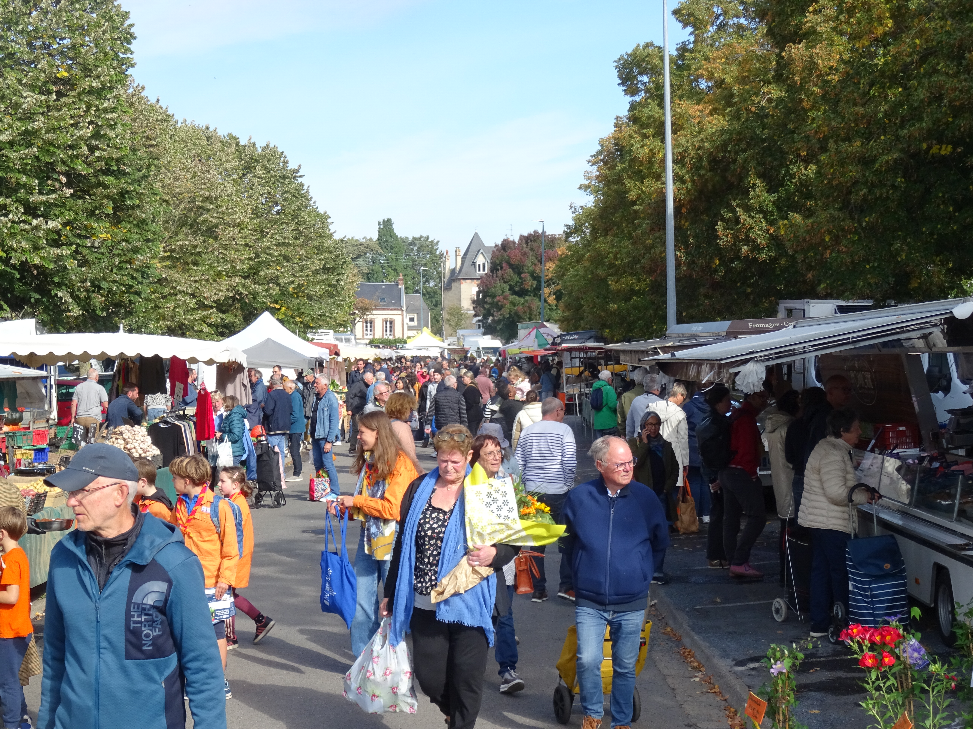
1

Slide 5
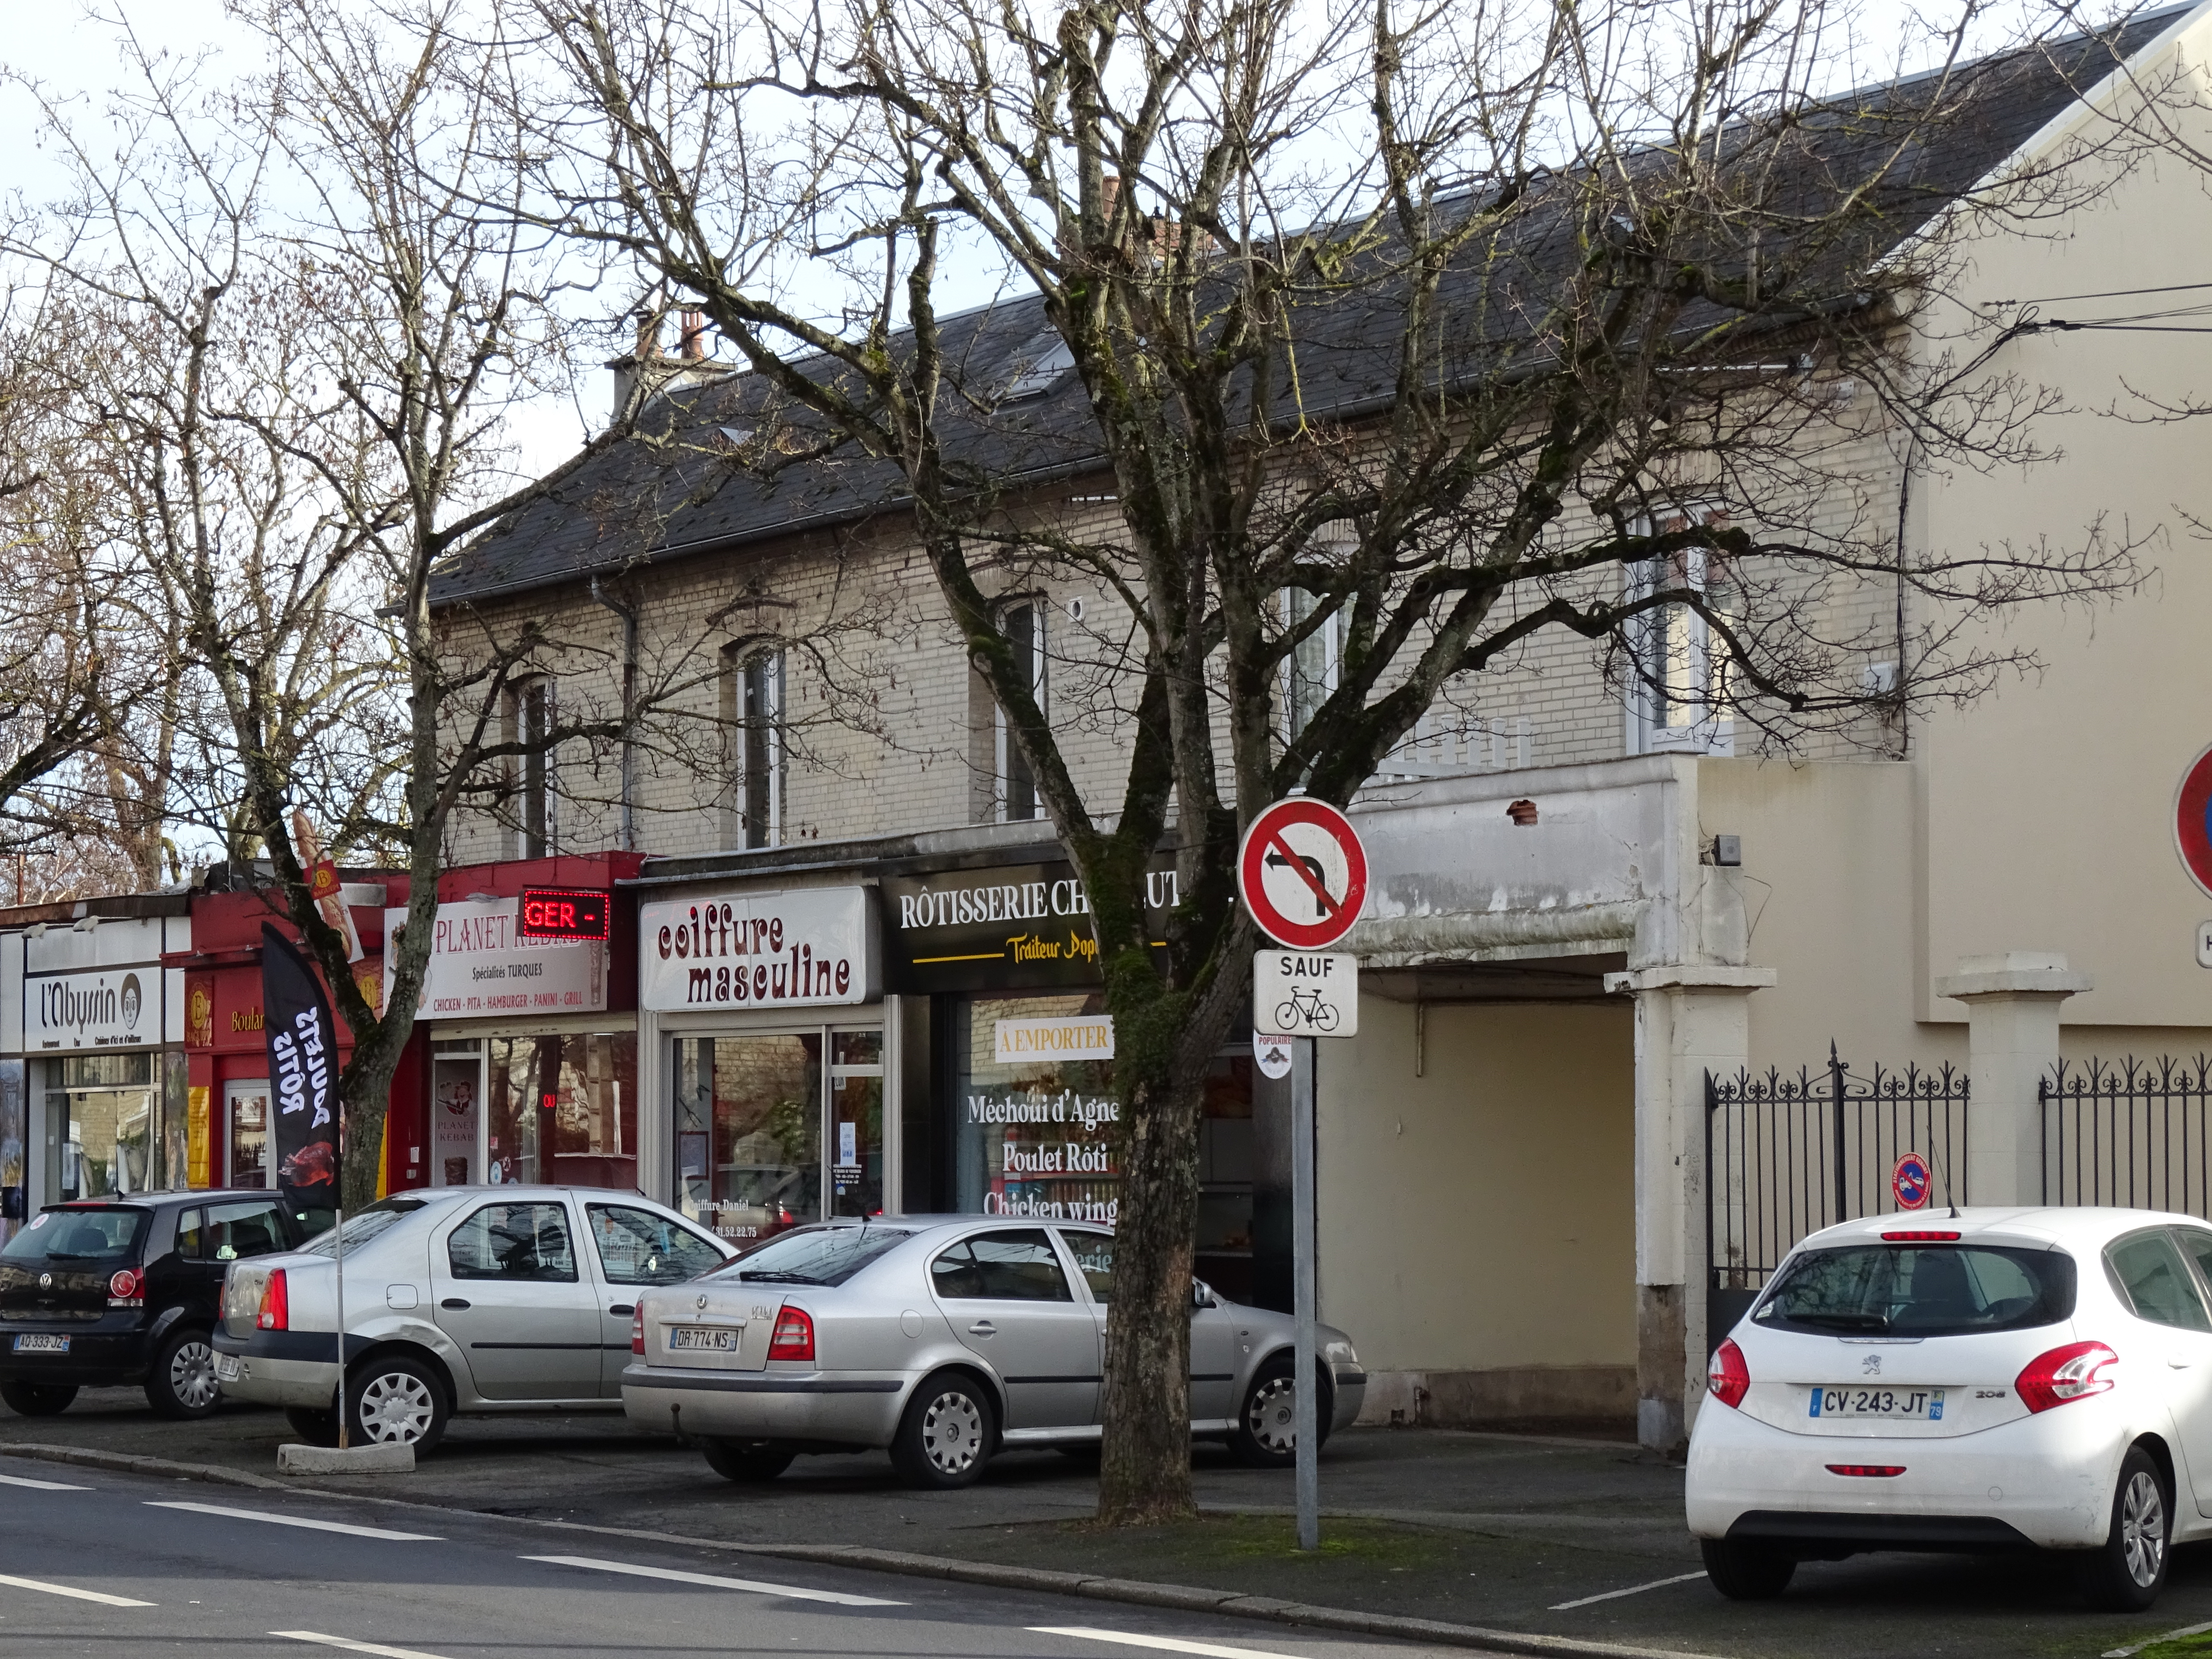
2

Slide 6
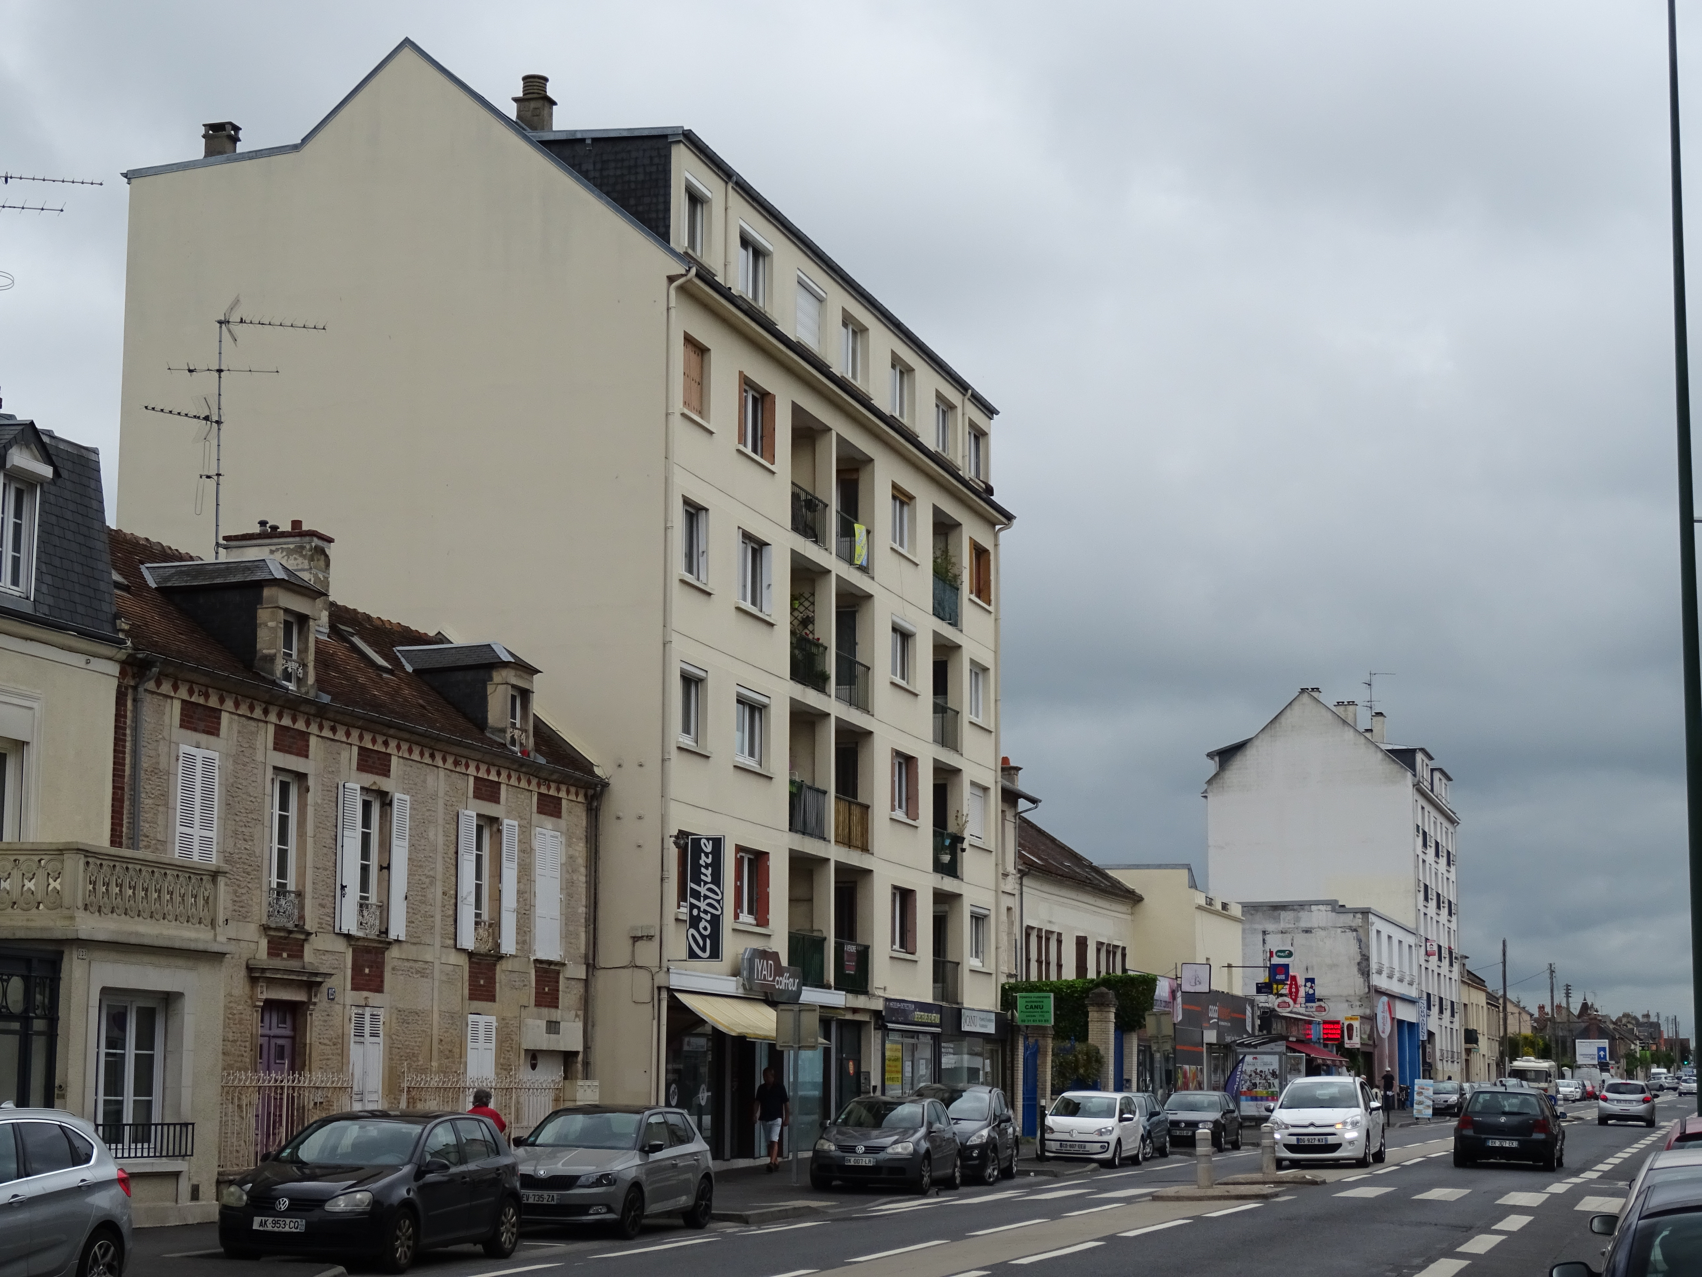
3

Slide 7
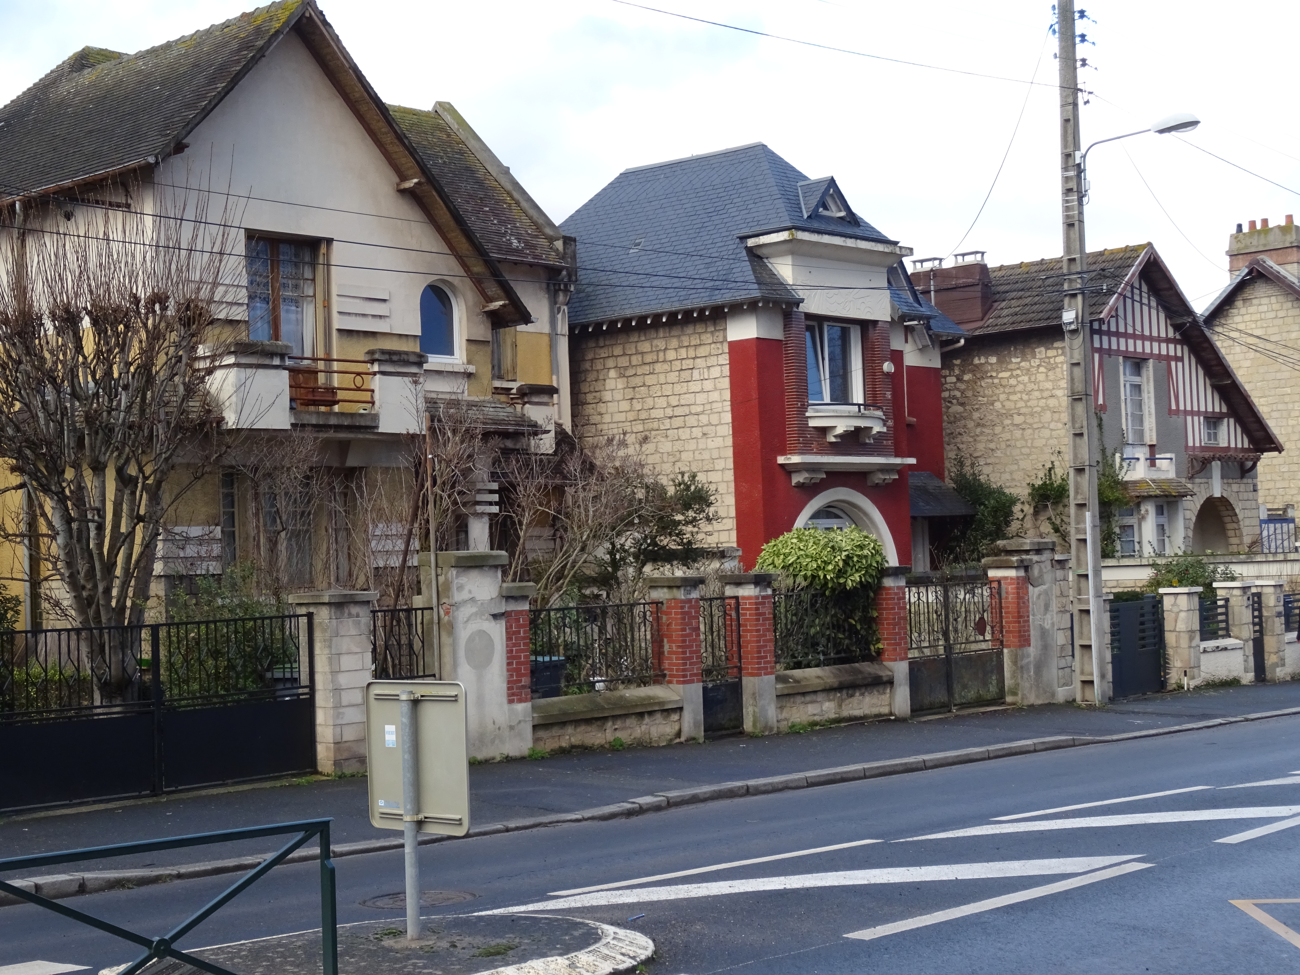
4

Slide 8
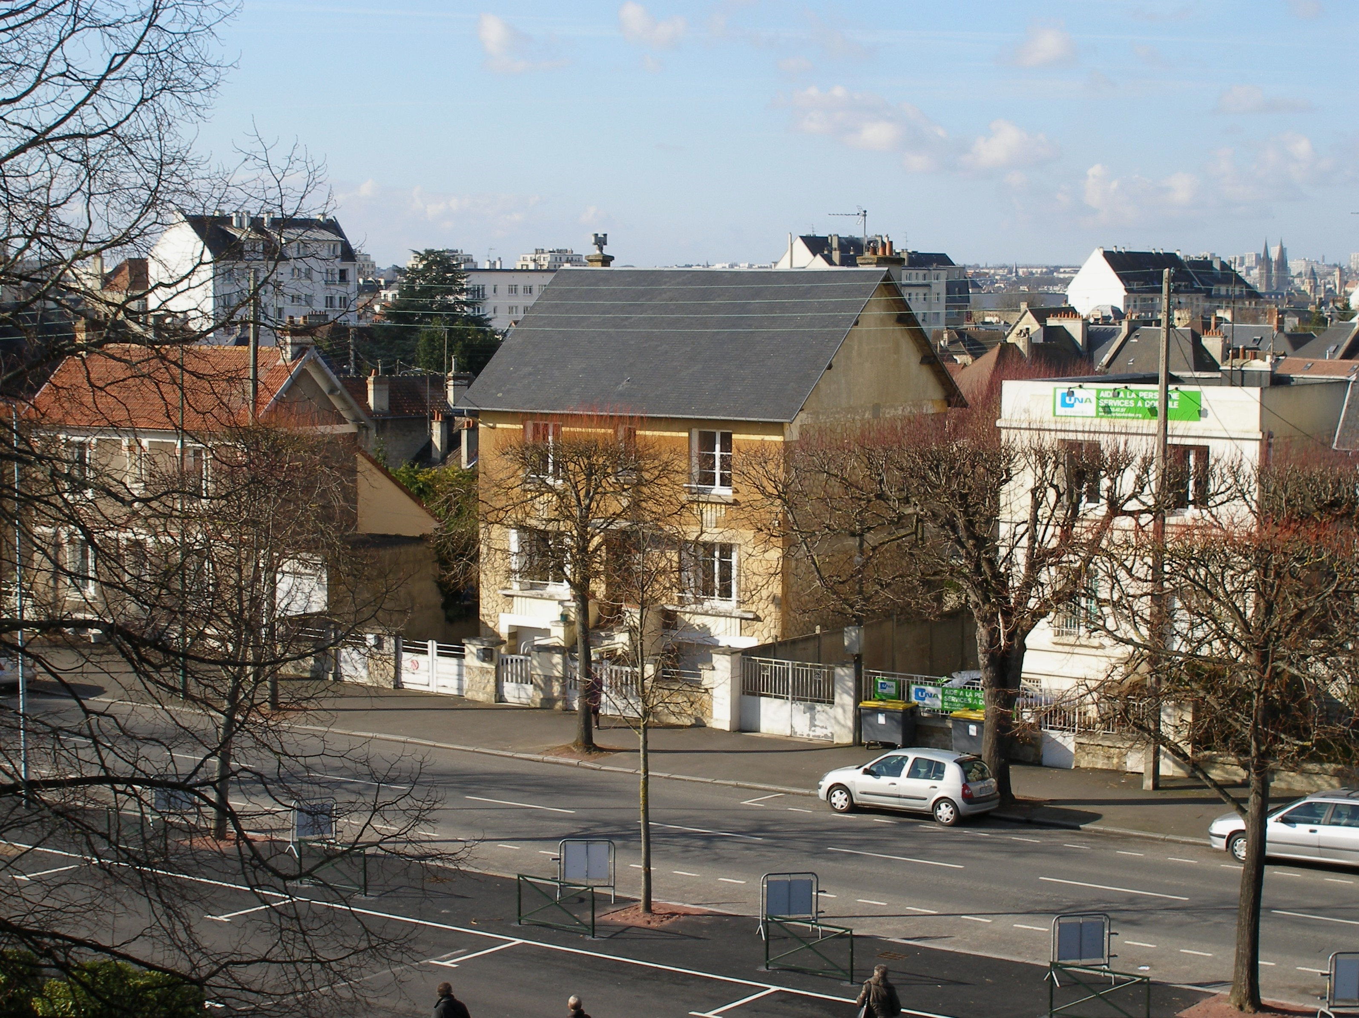
5

Slide 9
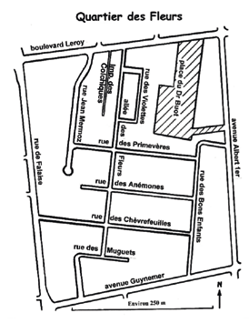
2 – Boulevard Leroy
1 - Place du marché
3 – Rue de Falaise
1
5 – avenue Guynemer

Slide 10
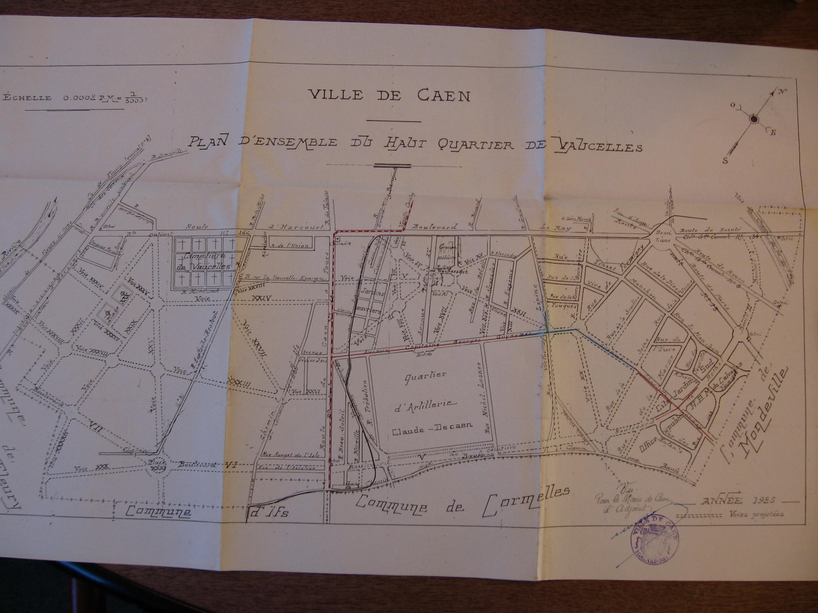

Slide 11
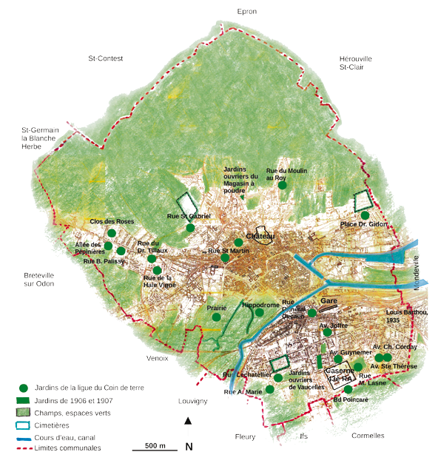

Slide 12
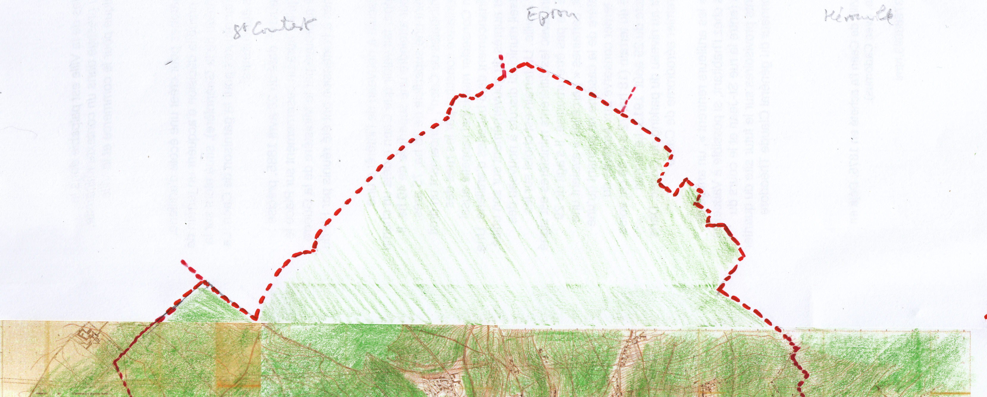
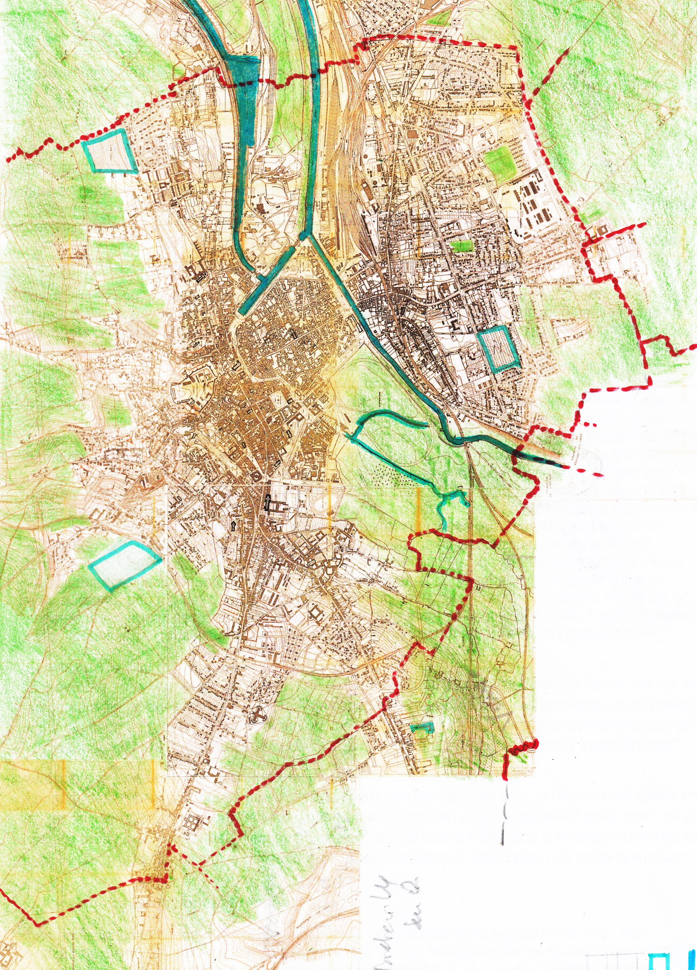
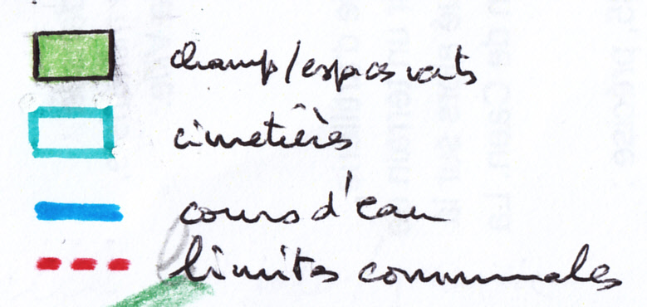
Epron
Carte 1 Cités-jardins des offices publics d’HBM
et jardins ouvriers de Caen 1905 – 1935
Fond de carte : cadastre 1946 (Cadomus)
source : délibérations du conseil municipal (archives de Caen).
Carte : A. Gasson, 2025
St-Contest
Hérouville
St-Germain la Blanche Herbe
Jardins ouvriers du Magasin à poudre, 1906
Cité des Rosiers, 1905
Manoury, 1922
Clos Joli, 1931
Rues d’Ardenne et d’Authie, 1935
Clos Charmant, 1931
Breteville sur Odon
Mondeville
La haie Vigné, 1930
Cité nouvelle , 1905
Louis Barthou, 1935
Village des réfugiés, 1914
Caen-sud, 1923
Venoix
Armand Marie, 1932
Jardins ouvriers
de Vaucelles, 1907
Guynemer, 1931
20 160
Nombre de logements HBM
Rue M. Lasne / bd Poincaré, 1930
Jardins ouvriers
Champs, espaces verts
Cimetières
Cours d’eau, canal
Limites communales
Louvigny
Fleury
Ifs
Cormelles
500 m
N

Slide 13
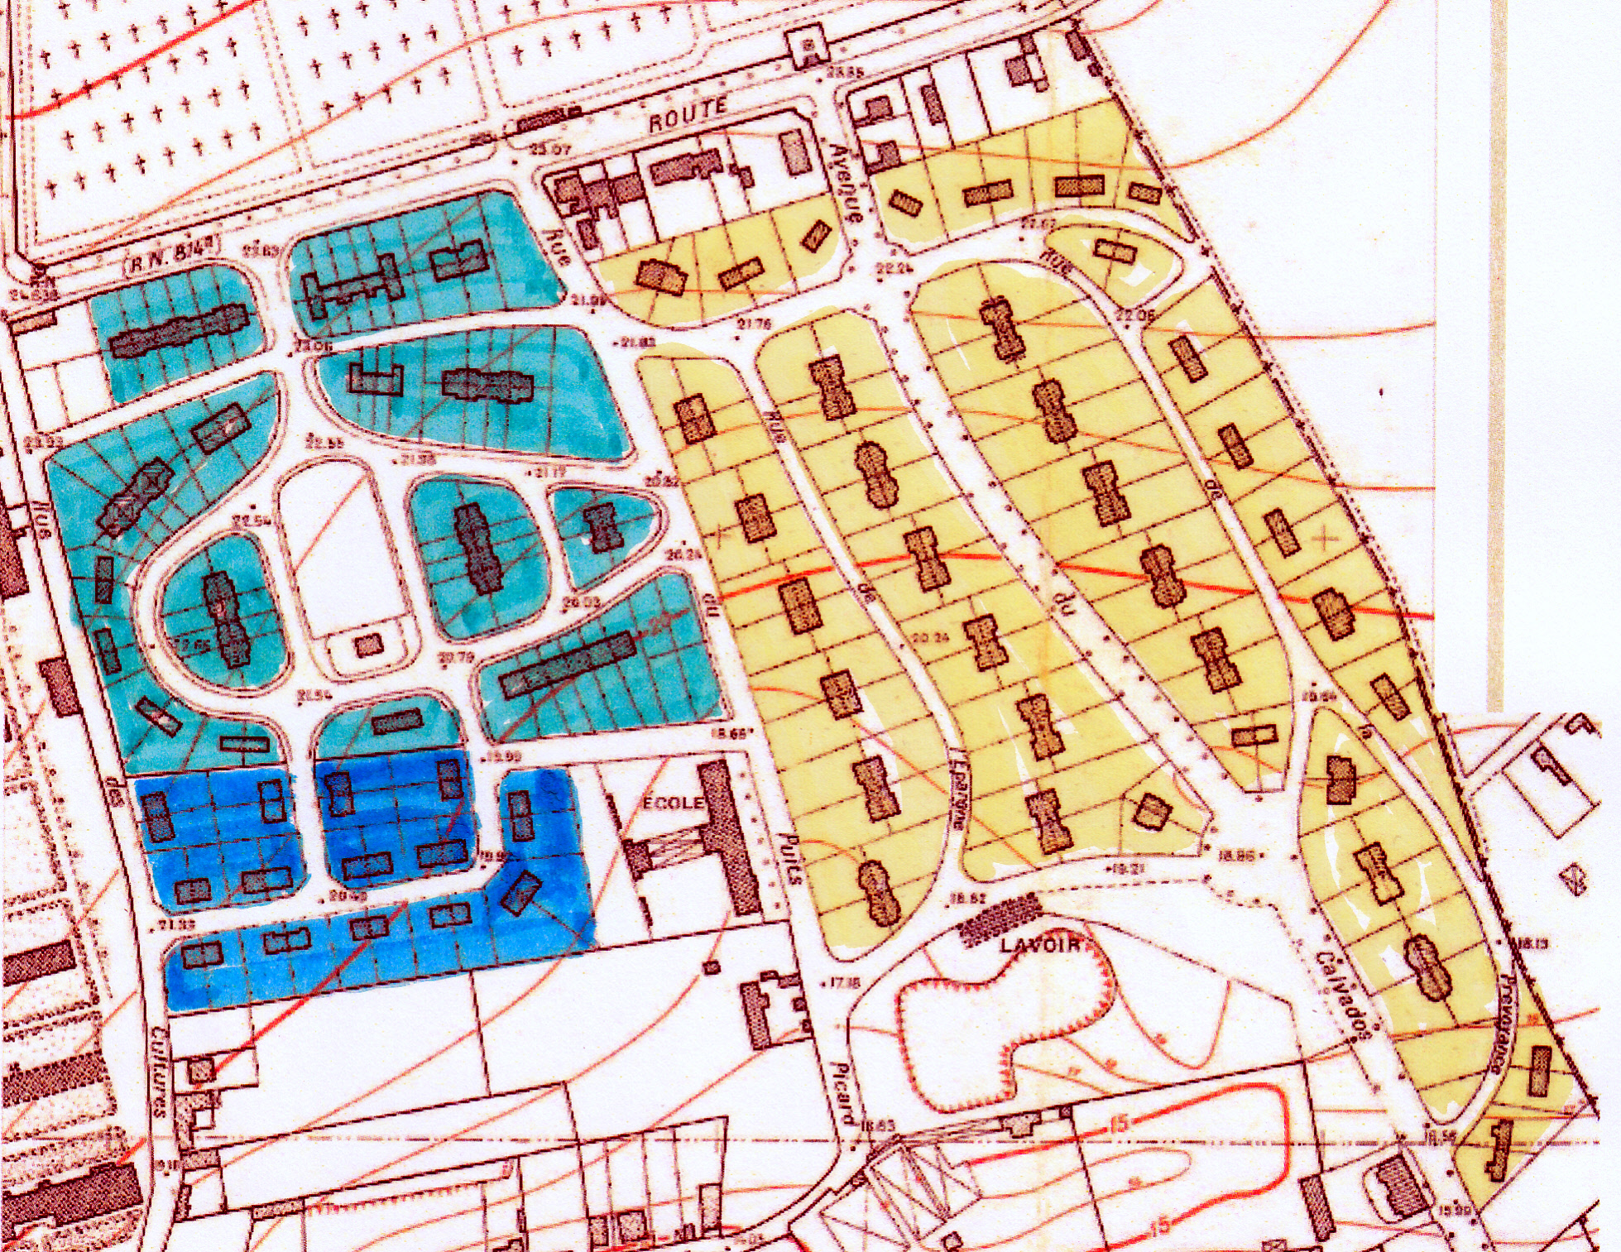
Clos Manoury, HBM du Calvados, 1922, 113 logts.
Clos Joli, HBM de Caen, 1931, 84 logts.
Clos Charmant, HBM du Calvados, 1931, 24 logts.
Les lotissements des Offices Publics d’Habitations à Bon Marché 1920-1930 - rive gauche, nord-est
Sources : Archivesl de Caen et du Calvados, observations, A. Gasson, 2025
N
250 m

Slide 14
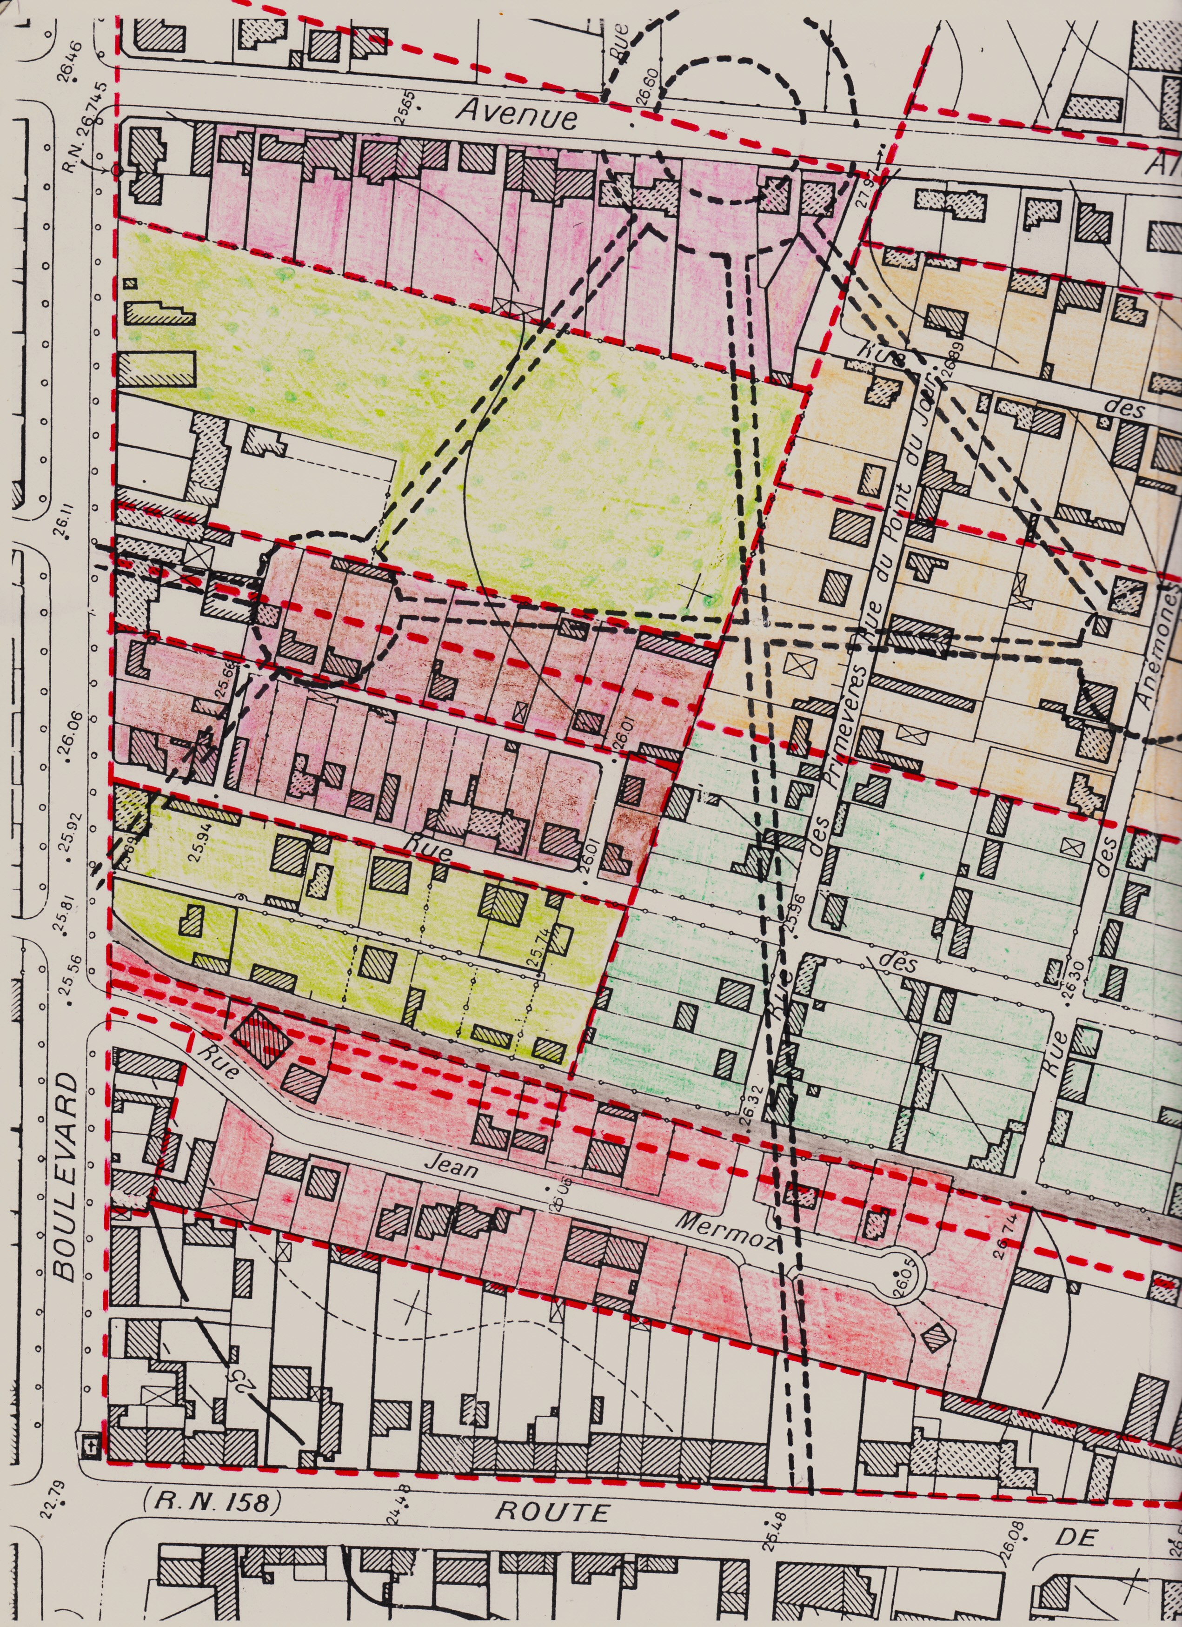
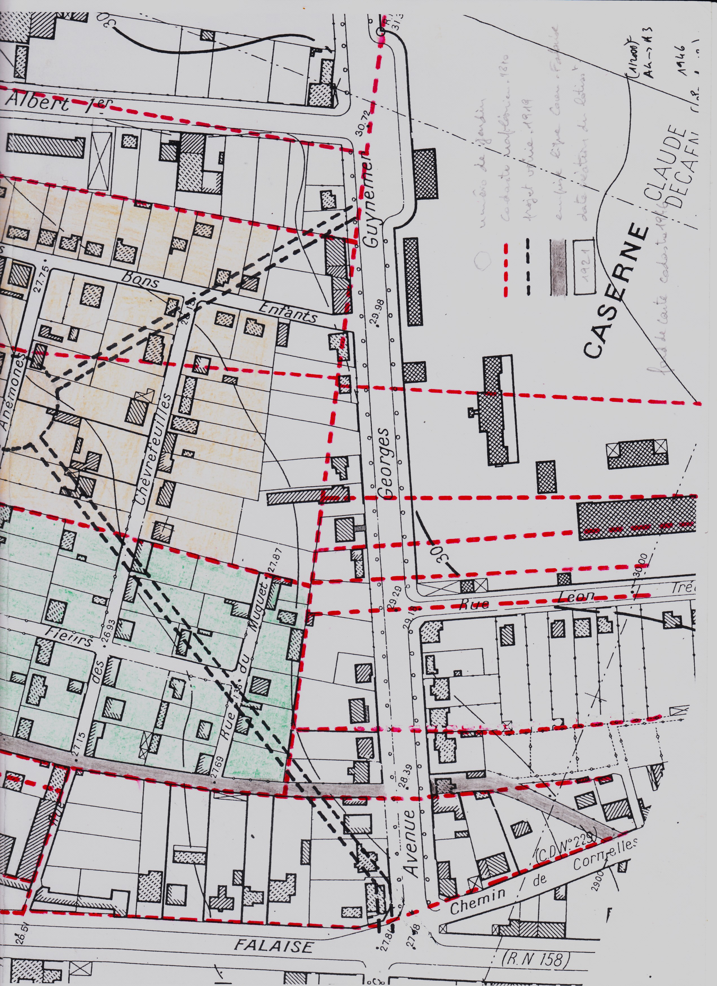
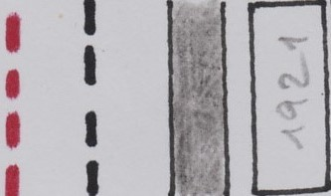
LEROY
Les différents lotissements
du quartier des Fleurs
1919
Début XXe
1932
1937
8
7
4
1
18
1907
11
Jardins ouvriers de Vaucelles
Cadastre napoléonien, 1810
Projet voirie, 1919
Emprise ligne Caen – Falaise
Création des lotissements
N° des jardins ouvriers
33
32
1921
40
39
35
1921
46
45
44
41
43
42
41
52
51
49
48
57
56
N
53
100 mètres
Fond de carte : cadastre 1946
Sources : archives municipales de Caen
et documents privés
Carte : André Gasson, 2025

Slide 15
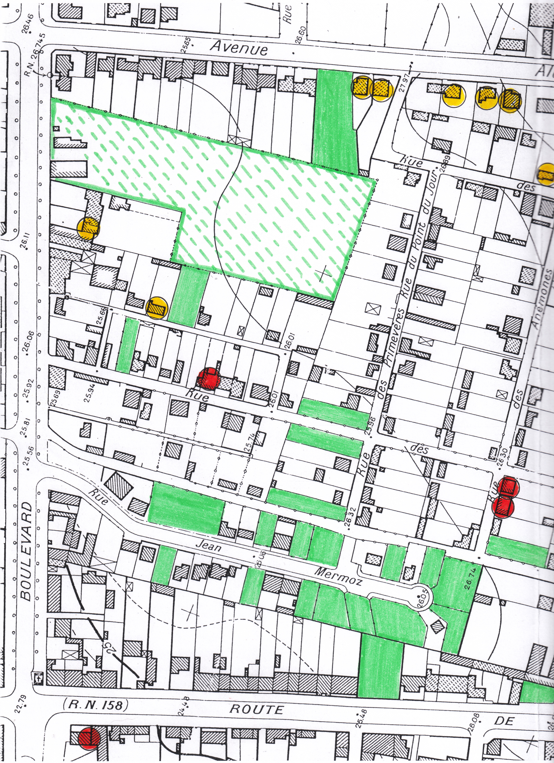
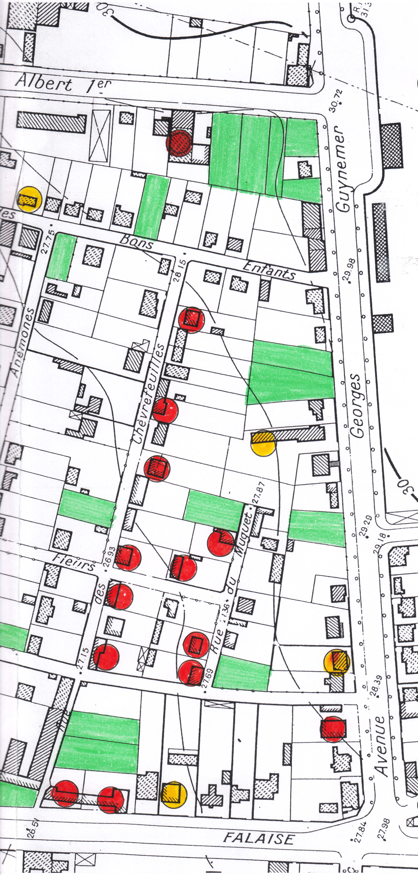
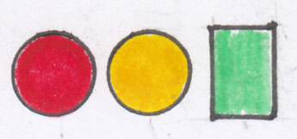
Les destructions
dans le quartier des Fleurs
Maisons détruites
Maisons endommagées
Parcelles non bâties
Fond de carte : cadastre de 1946
Sources : archives départementales, témoignages
et observations sur le terrain
Réalisation : André Gasson, 2025

Slide 16

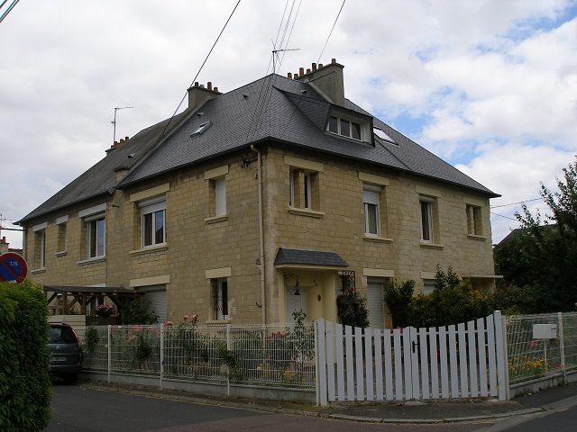
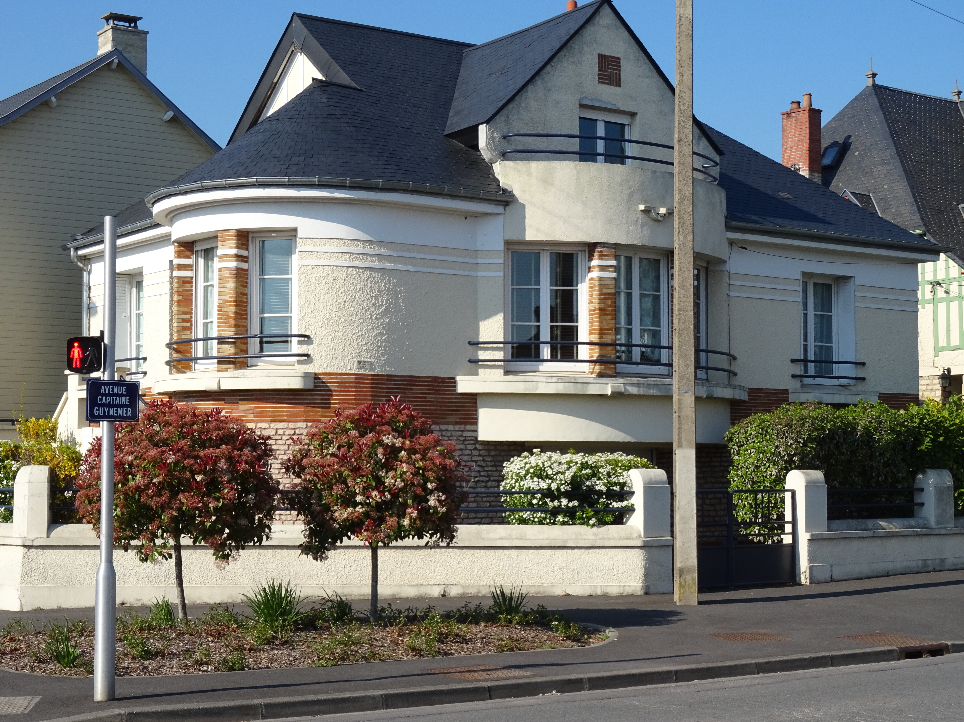
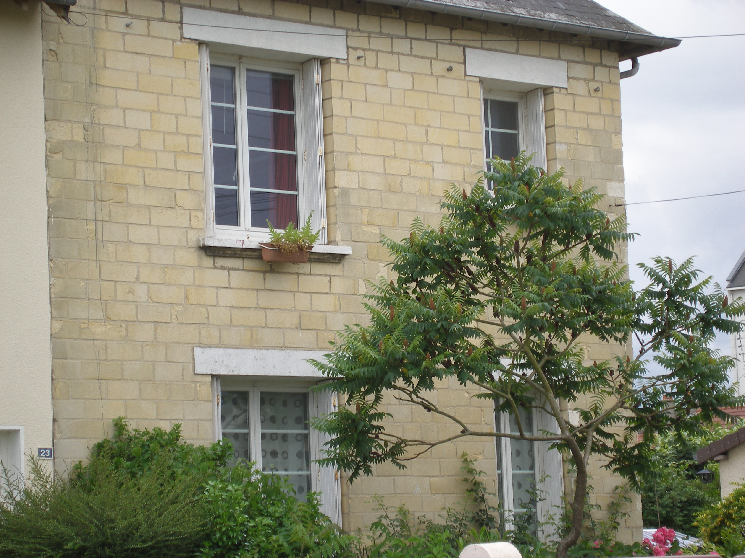
Avant / après
la Seconde Guerre mondiale

Slide 17
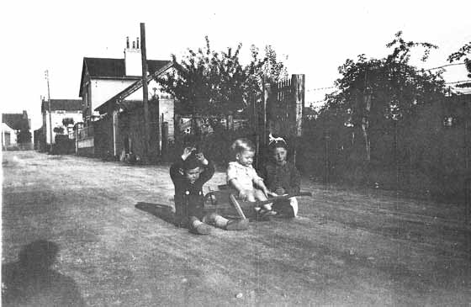
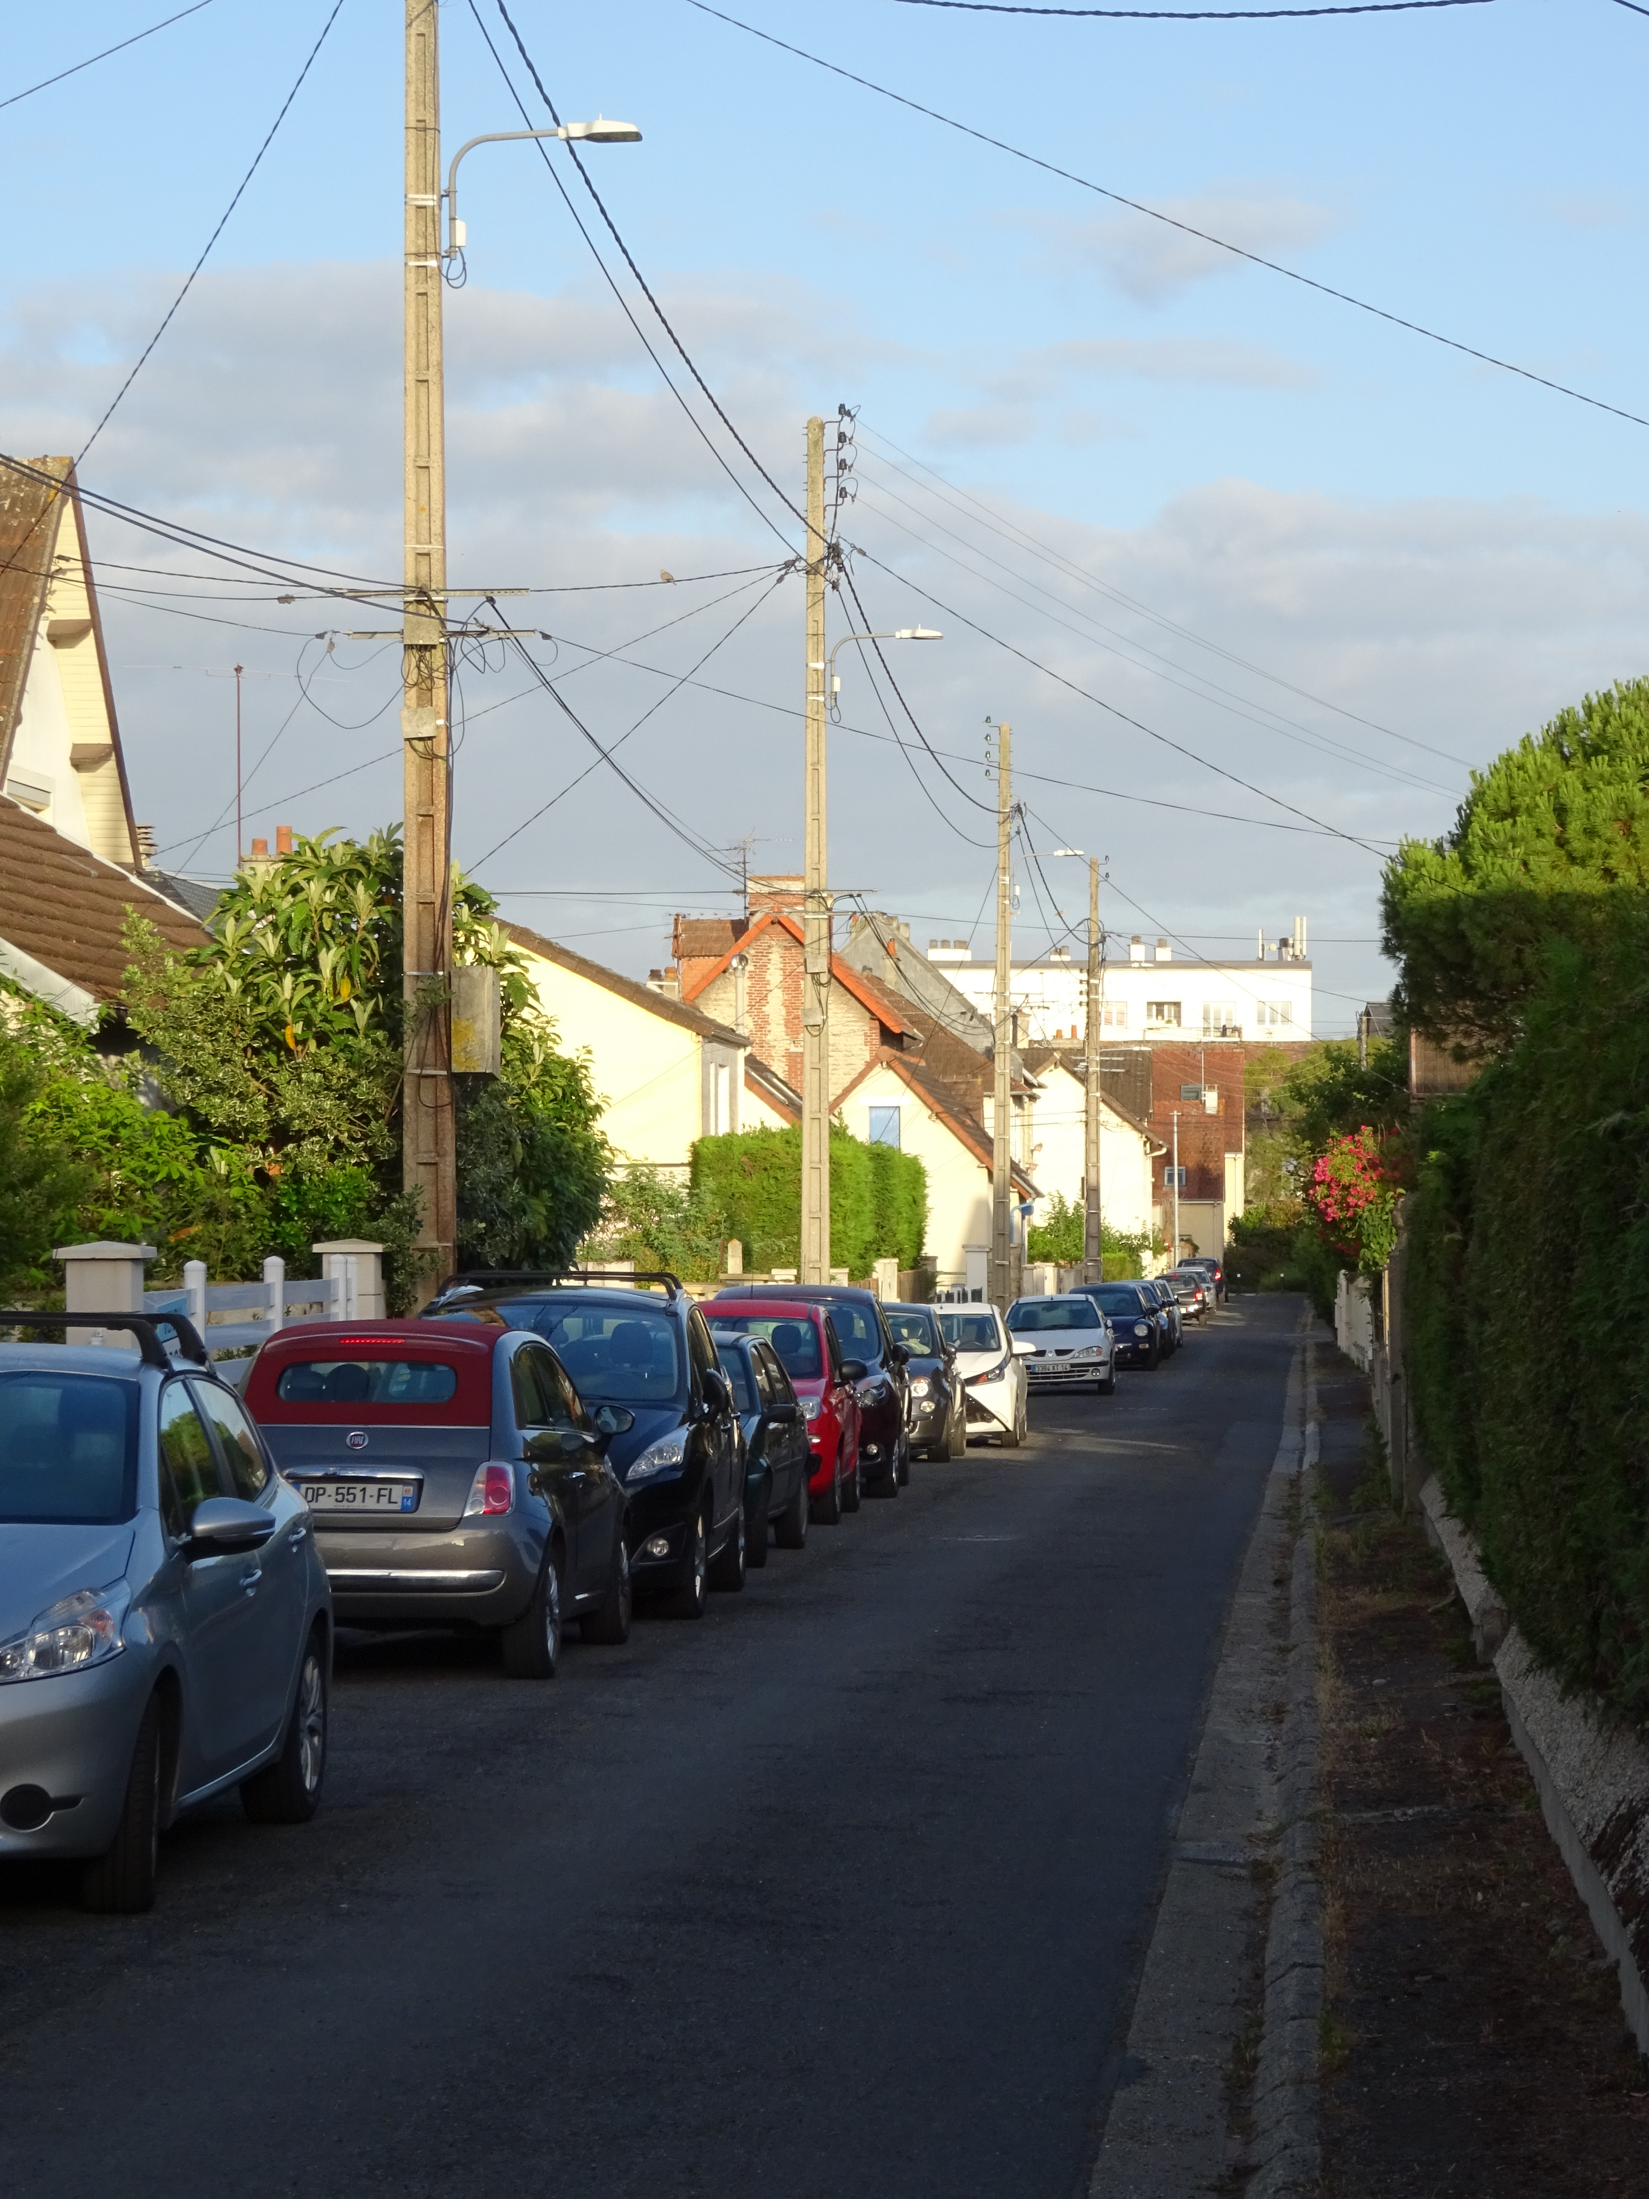
Coll. Jacky Touzan
Rue des Anémones
à la fin des années 1930... et en 2018

Slide 18
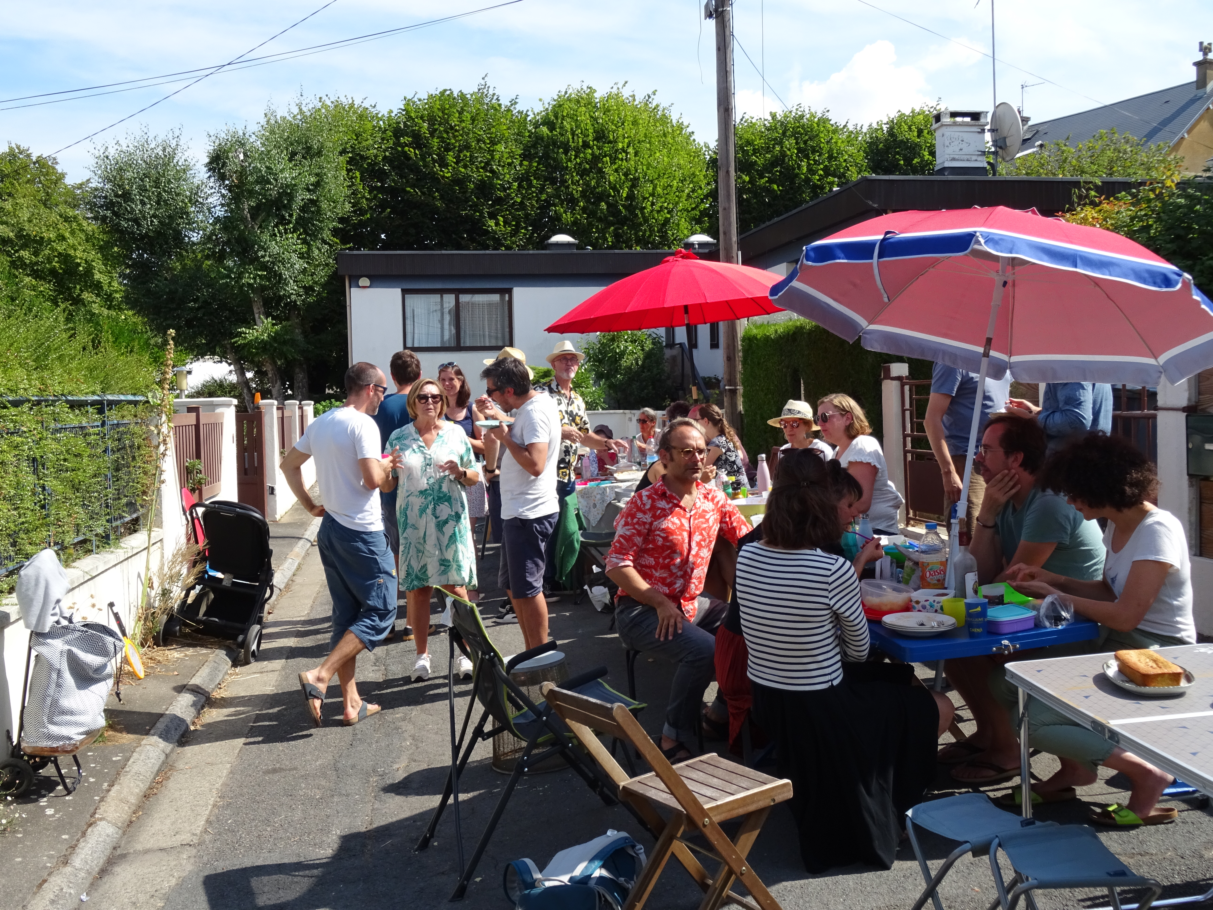
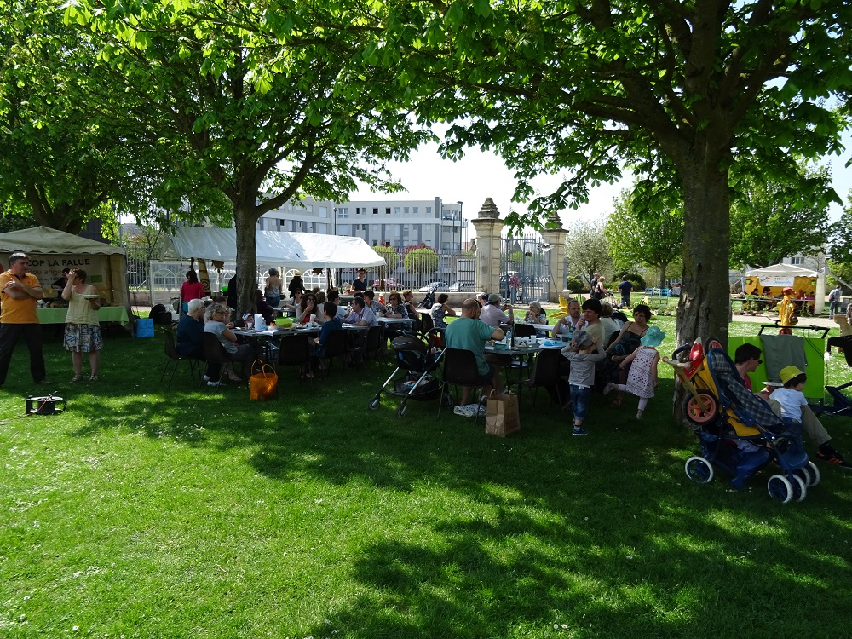
Pique-nique 28 août 2022
L’avenir du quartier se fera ensemble
Fête des plantes 2018

